Slide 1
Occlusion-aware R-CNN:
Detecting Pedestrians in a Crowd
ECCV2018
Shifeng Zhang et.al
中国科学院自动化研究所

Slide 2
Abstract
行人识别是一个极具挑战的任务，行人通常聚集在一起而且相互遮挡
贡献点
  提出一种检测行人的新的网络OR-CNN
  设计了一种一新的 aggregation loss 使得 proposals 能够落在对应物体的周围且更加紧凑密集
  提出了 part occlusion-aware region of interest (PORoI) pooling unit 替代ROI pooling layer 能够将人体结构的先验知识与预测进行结合，处理遮挡的情况。

Slide 3
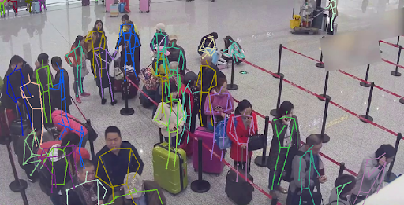
Introduction
背景：
行人检测对很多领域都很重要。
行人遮挡普遍，在 CityPersons 数据集中 48.8% 都是遮挡数据。在这之前的一些方法只要求预测的box与对应的GT相近，这使得这些检测模型在拥挤场景中对 非极大抑制NMS算法的阈值变得非常敏感。

Slide 4
Introduction
过程
  通过设计的 aggregation loss，使得同一个物体的proposal相近而不同物体的proposal 远离
  将人体区域分成五个不同的部分，对五个部分和整体分别进行pooling得到相应的特征。 通过一个子网络预测每一部分的可见程度的score，并据此结合不同的特征用以识别行人
  实验表明其在多个不同的行人数据集上都取得了 state-of-the-art 的结果

Slide 5
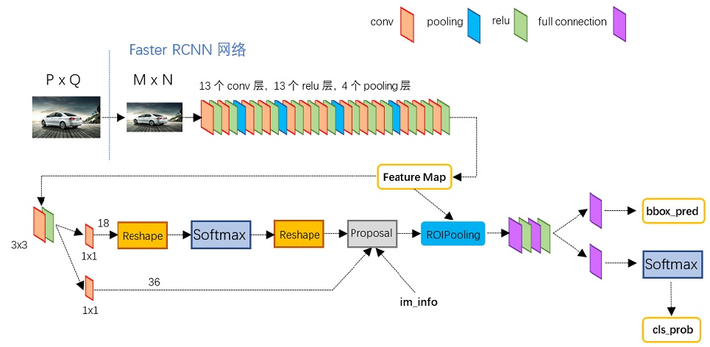
OR-CNN
基于Faster-RCNN 进行修改
Faster-RCNN 主要有两部分，一个是region proposal network (RPN) , 负责提出一些proposal，也就是一些初步的提议框。另外就是R-CNN 模块负责回归得到更精确的框以及对物体进行识别。是一个二阶段的检测模型。

Slide 6
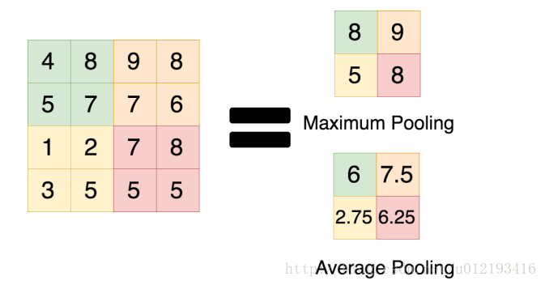
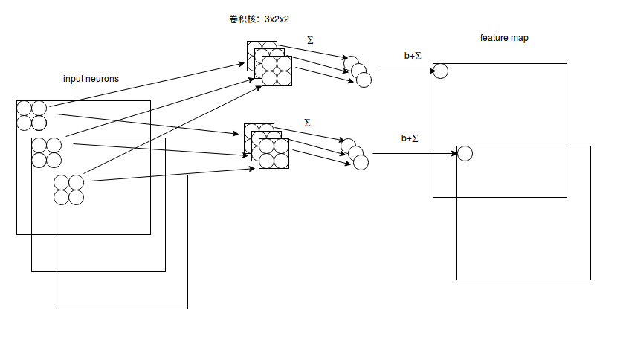
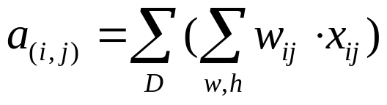
800 x 600
Conv 层卷积操作：kernel_size = 3
Pooling
一个卷积核（3，3，input_channl, output_channel）
Kernel 的维度，取决于输入feature map 的 维度

Slide 7
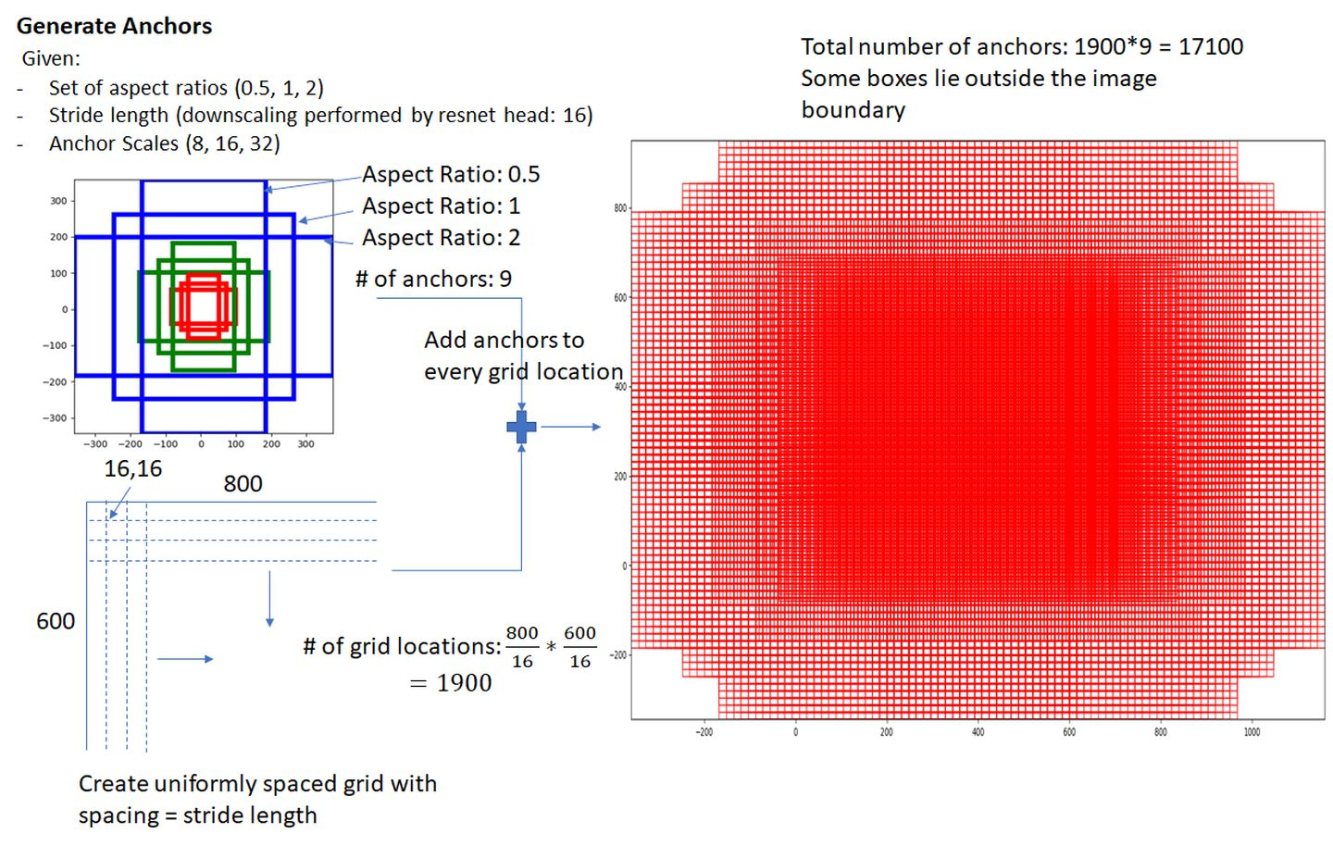
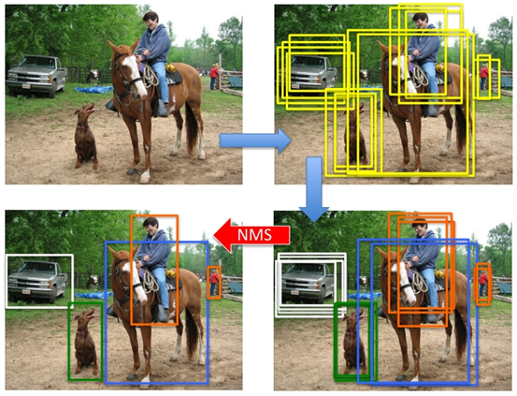
RPN 网络
3X3 提取特征图上某点周围点的信息，每个特征点处有生成的9个初始的anchor，第一条线，18 表示的是这9个anchor的正负，表示这个anchor是否包含某个物体，第二条线36表示的是每个anchor的最终(x,y,w,h)的偏移量，使得生成的anchor 尽量靠经真实物体，再使用NMS过滤掉大部分多余的框。

Slide 8
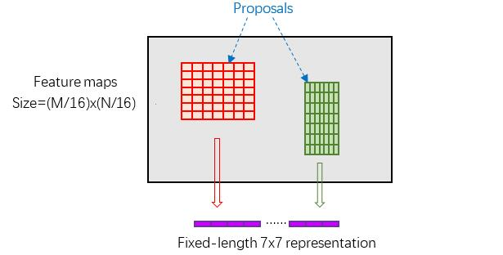
ROI pooling 提取proposal的feature，利用其进行box的回归以及类别的判别

Slide 9
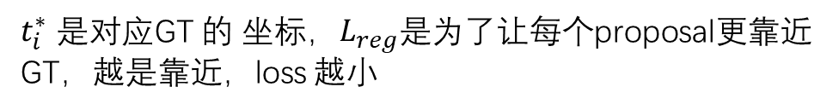
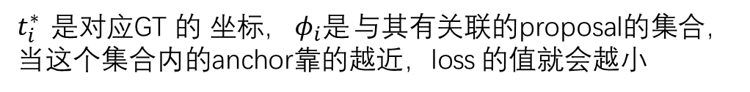
AggLoss
$t_{i}^{∗}$ 是对应GT 的 坐标，$L_{reg}是$为了让每个proposal更靠近GT，越是靠近，loss 越小
$t_{i}^{∗}$ 是对应GT 的 坐标，$φ_{i}是$与其有关联的proposal的集合，当这个集合内的anchor靠的越近，loss 的值就会越小
$p_{i} 为第$i个anchor的检测置信度， ti为anchor的坐标, $α,β 都为$超参

Slide 10
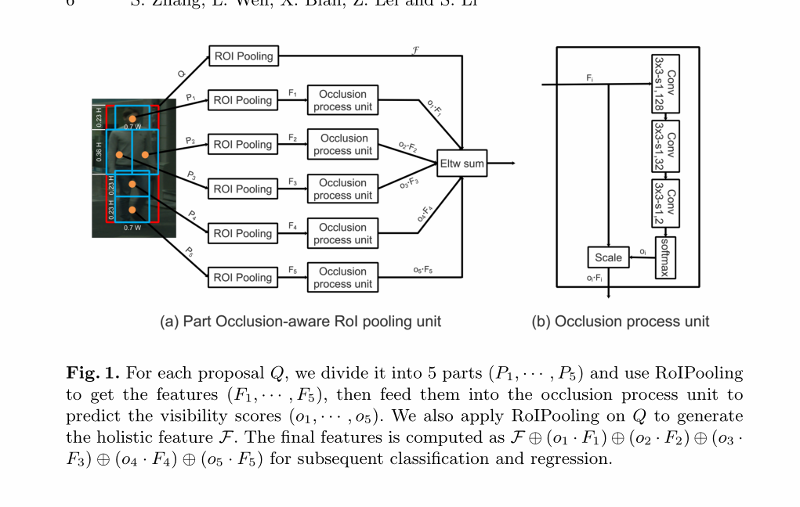
PORoI pooling unit
分成5部分，每一部分通过pooling提取特征，
提取的特征通过右图的自网络计算能见度score，
将预测的score和feature相乘后再将所有的feature进行elementwise 的sum 得到最终的feature，用于最后box的回归和行人的识别

